Slide 1
Proyecto MYO

Slide 2
Alcance
El objetivo es unificar en una sola interfaz la información de clientes/proveedores provenientes de distintos sistemas, centralizando la información en un solo modulo, así disminuyendo el manejo de información entre los distintos sistemas.
El alcance del proyecto va desde la adquisición de servidores, hasta la entrega e implementación de los entregables pactados.
Incluye:
Contratación de nuevas licencias de sistemas operativos y motores de base de datos (mejoras tecnológicas)
Renovación de los data center.
Planes de contingencia frente a los posibles riesgos que se presenten.
Plan de capacitación al equipo de programadores.
Desarrollo del sistema requerido para unificar la información recibida en una estructura única.
Actualizaciones a la solución software a desarrollar.
Entregables

Slide 3
Alcance
No incluye
La gestión del sistema de facturación de la empresa.
Cambios en protocolos.
Centralización de los data center.
Actualización de sistemas existentes.
Desarrollo de plan de contingencia ante la caída de los servidores.
Contratación de nuevo personal cualificado.
Mantenimiento una vez finalizado el proyecto.

Slide 4
Alcance – Entregables
Planos de la arquitectura del nuevo sistema.
Manual de usuario del nuevo sistema implementado.
Documentos relacionados a la arquitectura de las redes.
Documentación de cada etapa del proyecto.
Producto software.

Slide 5
Estudio de Factibilidad
Se identifica y compara las características de los distintos productos técnicos (Hardware-Software) necesarios para llevar a cabo el proyecto. Esto, con el fin de decidir que adquisición es más factible acorde a las necesidades planteadas.
El análisis de factibilidad del proyecto se realiza bajo tres factores que indican la viabilidad del mismo. Un factor operacional, otro técnico y por ultimo uno económico/financiero.
Ítem | Descripción | Costo
A | Cisco | $2500
B | IBM | $2000
C | Microsoft Azure | $1000

Slide 6
Estudio de Factibilidad – Matriz de Ponderación
Ítem | Peso | A | B | C
Disponibilidad | 35% | 95% | 90% | 75%
Costo | 7.5% | 10% | 10% | 95%
Garantía | 12.5% | 100% | 100% | 100%
Escalabilidad | 10% | 90% | 85% | 70%
Rendimiento | 15% | 90% | 90% | 90%
Seguridad | 20% | 95% | 90% | 70%
Aplicando la ponderación, obtenemos que:
Cisco: 35*95 +7.5*10 +12.5*100+ 10*90 +15*90 +20*95 = 8800
IBM : 35*90 +7.5*10 +12.5*100+ 10*85 +15*90 +20*90 = 8475
Microsoft Azure:: 35*75 +7.5*95 +12.5*100+ 10*70 +15*90 +20*70 = 8037.5
Bajo este punto de vista, llegamos a la conclusión que la alternativa a utilizar es la opción A (Cisco), dado que es la tiene una ponderación mas elevada; por cumplir con mayor efectividad los factores de mas peso.
Aun cuando el costo puede ser mas elevado, esta es la opción que se adecua mejor a los requerimientos planteados.

Slide 7
Gestión de Riesgos
En la siguiente sección se identifican los riesgos que pueden ocurrir durante el proyecto, para así mantener una visión global del proyecto; y además, estar preparados para los posibles problemas que puedan desatarse a causa de estos, reduciendo a un mínimo aceptable las consecuencias que estos puedan generar.
Riesgos:
Supuestos no validos.
Falla de comunicación con OAS.
Inconsistencia en Bases de datos.
Ocurrencia:
15%
30%
40%
Tratamiento - soluciones
Reuniones periódicas con cliente para revisar supuestos.
Control periódico de infraestructura básica.
Trabajar en la Contingencia y en paralelo depurar la BD para localizar los datos corruptos y tomar una decisión sobre ellos.

Slide 8
Comunicación
Detalle de los documentos e información distribuida entre las distintas partes relacionadas con el proyecto. Indica cómo será la comunicación y entre quienes, todo con el fin de lograr un vinculo entre los diferentes actores interrelacionados, sean parte interna de la organización o no.
Distribución de Responsabilidades: el encargado es el PM, y lo que hace es distribuir las responsabilidades hacia cada individuo participante del proyecto.
Daily Meeting: llevada a cabo por el PM, se organiza y administra las tareas realizadas hasta el momento por los integrantes del equipo.
Reunión con el Cliente (1ra instancia): el encargado es el Analista Funcional, y en esta etapa se elicita información para comenzar con el análisis del proyecto.
La comunicación es importante, porque de esta forma se mantiene un flujo sobre la información, permitiendo así a los involucrados mantenerse informados respecto cambios, adecuaciones y el estado en que se encuentra el proyecto.

Slide 9
Estrategia de Trabajo
Se planifica como se va a realizar el desarrollo del proyecto hasta alcanzar el producto deseado. Identificando las actividades críticas, hitos principales, pruebas de aceptación, y finalización del proyecto.
Se va a utilizar un ciclo de vida en cascada con fases solapadas, porque esta permite una interacción y pase de información entre cada etapa, reduciendo tiempos, siendo más dinámico e integral, permitiendo iterar problemáticas que surjan en el proceso.
La decisión fue tomada luego de un análisis de los requisitos planteados; ya que son lo suficientemente sólidos para comprenderlos fácilmente, y están acompañados de una buena documentación clara del contexto del sistema. Esta decisión permite un trabajo que conlleve menos tiempo, ya que este sistema se necesita con prioridad para comenzar la correcta facturación.

Slide 10
Tareas y tiempos
Definición del proyecto.
Adquisición de Recursos materiales.
Armado de ambiente preproductivo.
Tareas técnicas.
Desarrollo de software.
Testing.
Pasaje a Producción.
Entrega del acta final del proyecto.
Cierre del proyecto.
Planificación, definición y validación del proyecto.
Compra de productos hardware y software.
Ambiente base sobre el cual se va a desarrollar y probar el producto.
Instalación de los productos hardware y software iniciales.
Desarrollo del software solicitado por el cliente.
Testing exaustivo del software, para detectar posibles incidentes.
Implementación del ambiente Preproductivo a Producción y mantenimiento en caso de ser necesario.
Entrega de la documentación y entregables del proyecto.
Finalización del proyecto dadas por concluidas todas las tareas pactadas.

Slide 11
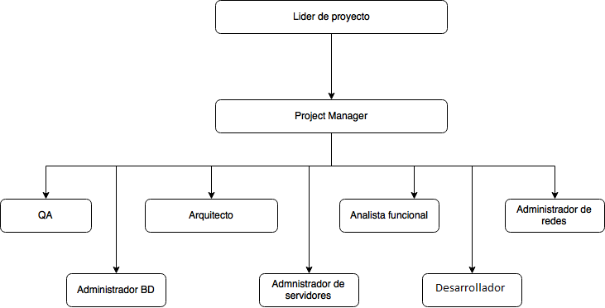
Gestión de RRHH.
En esta sección procedemos a identificar a los miembros de la organización interna del proyecto, es decir, a quienes trabajan durante el desarrollo del proyecto.
Mostramos la estructura de la organización, detallando las relaciones y los roles que cumple cada miembro dentro de la estructura jerárquica OBS

Slide 12
OBS (….)
Rol del líder de proyecto: Es el responsable por garantizar el éxito del proyecto. Debe realizar el planeamiento y la ejecución correctamente.
Rol de Project Manager: Encargado de la definición y presentación del proyecto, la planificación, establecer los objetivos, supervisar las tareas e implementar las soluciones o cambios.
Rol de Arquitecto: Encargado de comprender en profundidad el proyecto, los requerimientos y establecer el diseño para desarrollar estos.
Rol del analista funcional: Es la unión entre el usuario del nuevo sistema y el área informática, que va a capturar e interpretar los requerimientos del cliente y usuario en el comienzo del proyecto.
Rol del administrador de Base de datos: Encargado de la instalación de la base de datos en los servidores, la configuración (brindando permisos de lectura, escritura, etc.) y mantenimiento de la base de datos una vez en producción.
Rol del administrador de servidores: Encargado de la instalación del software correspondiente a los servidores que almacenaran los datos del sistema. Implementación de RAID y configuración de redundancia entre servidores ante posibles fallos.
Rol del Desarrollador: Personal a cargo de crear el código fuente del producto.
Rol de administrador de redes: Es quien se encarga de definir la arquitectura y topología de la red.
Rol de Quality Assurance: Es el encargado de asegurar la calidad del proyecto. Lo realiza a través de testeos a lo largo del proyecto y en cada aspecto del mismo.

Slide 13
Adquisición de recursos
Rol de RR.HH. | $ unitario (por día) | cantidad | Días | Subtotal
Líder de proyecto | $4000 | 1 | 50 | $200.000
Project Manager | $3000 | 1 | 108 | $324.000
Arquitecto | $2400 | 1 | 107 | $256.800
Analista funcional | $1600 | 1 | 50 | $80.000
Desarrollador | $1000 | 4 | 89 | $356.000
Administrador de base de datos | $2000 | 3 | 71 | $426.000
Administrador de Servidores | $2000 | 1 | 74 | $148.000
Administrador de redes | $2000 | 1 | 92 | $184.000
QA | $1600 | 1 | 89 | $142.400
Monto subtotal: |  |  |  | $2.118.200
En esta sección se listan los diferentes recursos necesarios para el desarrollo del proyecto (humanos como no humanos). Se especifica: el monto unitario (a pagar por cada uno), y la cantidad necesaria de cada uno. Ya obtenido el monto subtotal por recurso, se procede a calcular un aproximado del costo final del proyecto; indicando la cantidad de dinero mínima necesaria para conseguir el producto deseado.

Slide 14
Adquisiciones Hardware-Software
Costo Final del Proyecto: $2.451.200
Tiempo Estimado del proyecto: 3 meses y medio
A pesar de que el costo total del proyecto puede causar la impresión ser una inversión elevada; teniendo en cuenta las necesidades planteadas por MYO y habiendo estudiado su modelo de negocio, podemos afirmar que no solo es un monto justificable, sino que además permitirá ampliar sus horizontes en el futuro cercano, teniendo una infraestructura adaptable a nuevas necesidades que pueden surgir a causa de cambios en el mercado.
Hardware/Software/Otros | $ unitario | cantidad | Subtotal
Servidores Cisco Virtualizados | $100.000 | 3 | $300.000
Licencia Java | $2000 | 3 | $6000
Licencia MS SQL Server 2017 | $2000 | 3 | $6000
Equipamiento de Redes | $7000 | 3 | $21.000
Monto subtotal: |  |  | $333.000

Slide 15
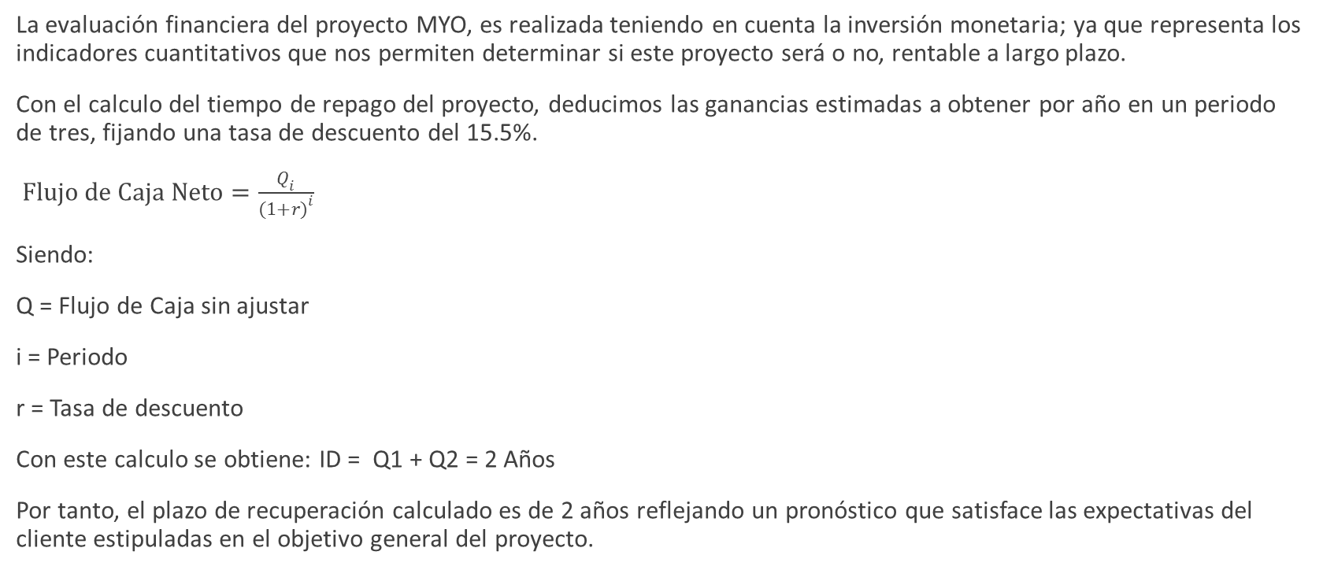
Documentación financiera
La evaluación financiera del proyecto MYO, es realizada teniendo en cuenta la inversión monetaria; ya que representa los indicadores cuantitativos que nos permiten determinar si este proyecto será o no, rentable a largo plazo.
Con el calculo del tiempo de repago del proyecto, deducimos las ganancias estimadas a obtener por año en un periodo de tres, fijando una tasa de descuento del 15.5%.
$Flujo de Caja Neto=\frac{Q_{i}}{{(1+r)}^{i}}$
Siendo:
Q = Flujo de Caja sin ajustar
i = Periodo
r = Tasa de descuento
Con este calculo se obtiene: ID = Q1 + Q2 = 2 Años
Por tanto, el plazo de recuperación calculado es de 2 años reflejando un pronóstico que satisface las expectativas del cliente estipuladas en el objetivo general del proyecto.
Proyecto | Inversión Desembolso (ID) | Flujo neto de Caja 1 (Q1) Año 2018 | Flujo neto de Caja 2 (Q2) Año 2019 | Flujo neto de Caja 3 (Q3) Año 2020
MYO | $ 2.451.200 | $ 451.200 | $ 2.000.000 | $ 1.800.000

Slide 16
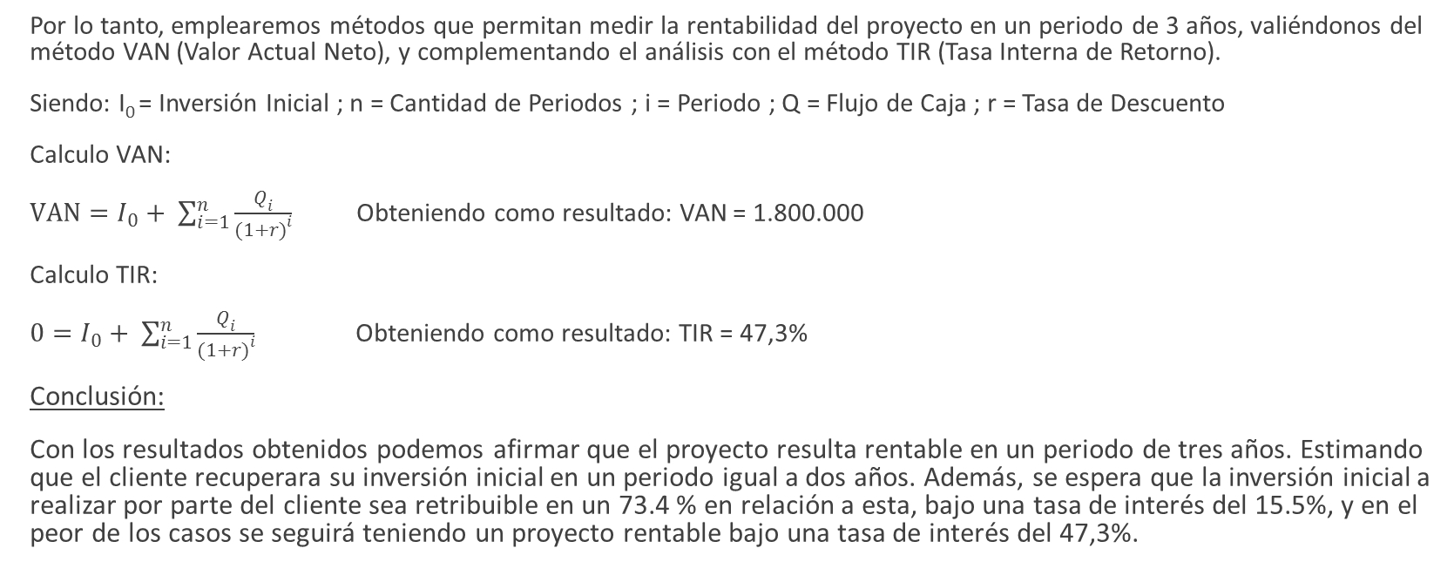
Documentación financiera
Por lo tanto, emplearemos métodos que permitan medir la rentabilidad del proyecto en un periodo de 3 años, valiéndonos del método VAN (Valor Actual Neto), y complementando el análisis con el método TIR (Tasa Interna de Retorno).
Siendo: I₀ = Inversión Inicial ; n = Cantidad de Periodos ; i = Periodo ; Q = Flujo de Caja ; r = Tasa de Descuento
Calculo VAN:
$VAN=I_{0}+ \sum_{i=1}^{n}{\frac{Q_{i}}{{(1+r)}^{i}}}$Obteniendo como resultado: VAN = 1.800.000
Calculo TIR:
$0=I_{0}+ \sum_{i=1}^{n}{\frac{Q_{i}}{{(1+r)}^{i}}}$Obteniendo como resultado: TIR = 47,3%
Conclusión:
Con los resultados obtenidos podemos afirmar que el proyecto resulta rentable en un periodo de tres años. Estimando que el cliente recuperara su inversión inicial en un periodo igual a dos años. Además, se espera que la inversión inicial a realizar por parte del cliente sea retribuible en un 73.4 % en relación a esta, bajo una tasa de interés del 15.5%, y en el peor de los casos se seguirá teniendo un proyecto rentable bajo una tasa de interés del 47,3%.

